Slide 1

主讲人：许光全
可信计算3.0工程初步

Slide 2
一、可信计算概述
二、可信密码机制
目录
三、可信计算对安全的支撑
CONTENTS
四、可信计算应用
五、可信计算测评

Slide 3
第二章 可信密码机制

Slide 4
第一讲 可信密码模块
实践课1：TCM模拟器操作
本章目录
第二讲 可信密码调用方法
第三讲 可信存储、可信度量与可信报告
CONTENTS
第四讲 可信密码管理机制
实践课2：可信密码自动化

Slide 5
一 可信密码模块（TCM)

Slide 6

不忘初心
可信密码机制的目标
  通过可预期的密码技术应用，支持和表达系统中的信任关系
信任关系的实现依托
  属主独享/共享的秘密信息
  通过CA、可信用户、可信设备引入外部信任关系
  依托可信密码模块内部可信逻辑建立的信任关联关系
    可信度量结果、可信策略、密码对象属性等
学习可信密码机制，不要沉迷于细节，应以信任关系作为切入点

Slide 7
可信密码的源头：可信密码模块(TCM)
TCM是可信计算平台中专用于提供可信密码服务的模块
  TCM中的EK、SMK、PIK等密钥，与可信密码模块、平台、用户身份等信息绑定，可以用来鉴别平台和用户的身份
  TCM可以创建存储密钥和签名密钥，这些密钥可以与平台的特定状态绑定，以确定密钥的使用场合
  TCM内部的PCR寄存器可以存储平台内部特定度量逻辑产生的度量序列值，存储过程抗篡改，可用来判断平台当前的状态
  此外，TCM还可以提供可信的存储空间NVSpace

Slide 8
TCM结构图
三种算法引擎为TCM提供高性能的密码计算能力
TCM的物理保护为密码计算提供一个安全可信的环境
I/O
对称钥算法引擎（SM4）
非对称钥算法引擎（SM2）
哈希算法引擎（SM3）
随机数产生器
报文算法引擎（HMAC）
执行引擎
随机数产生器为TCM中的密钥生成和安全协议执行提供随机源
非易失存储器
易失存储器

Slide 9
TCM的串行访问方式
调用者
TCM为一个被动组件，接收调用者命令后执行，对内部的可信密码对象进行处理，
TCM命令
返回数据
I/O
调用者向TCM的I/O端口发送二进制数据流格式的调用命令，并接受返回数据，而后再发送下一个调用命令
对称钥算法引擎（SM4）
非对称钥算法引擎（SM2）
哈希算法引擎（SM3）
随机数产生器
报文算法引擎（HMAC）
执行引擎
非易失存储器
易失存储器
TCM的可信密码对象存放在存储器中，可以是非授权访问对象（可直接访问）或授权访问对象（需验证调用者的访问权限）

Slide 10
TCM内部对象表
对象名称 | 缩写 | 访问授权 | 是否易失 | 备注
背书密钥 | EK | Owner授权 | 非易失 | 可信报告根
存储根密钥 | SMK | 授权 | 非易失 | 可信存储根
平台配置寄存器 | PCR | 非授权 | 易失 | 按授权重置
SM2密钥 |  | 授权 | 易失 | 可加密导出
SM4密钥 |  | 授权 | 易失 | 可加密导出
Hash对象 |  | 非授权 | 易失
数据对象 |  | 授权 | 易失 | 可导出
计数器 |  | 授权 | 易失 | 读取不需授权
NV索引 |  | 授权 | 非易失
易失表示TCM关闭时数据内容会丢失，非易失则表示TCM关闭后对象数据仍然保留

Slide 11
TCM的授权访问和非授权访问
TCM对内部的非授权对象不含敏感信息可以直接访问。
TCM中授权对象包含敏感信息，在访问敏感信息之前需要建立会话
  会话在TCM的调用者和TCM之间进行
  会话的目的是验证调用者权限，并建立调用者和TCM之间相对安全的数据通路
会话的简单原理
  建立会话时，利用授权对象信息完成鉴别，并产生TCM和调用者之间的共享秘密。
  在需校验的命令交互过程中，则依赖特定会话产生的共享秘密信息，保证双方交互过程的保密性和完整性。

Slide 12
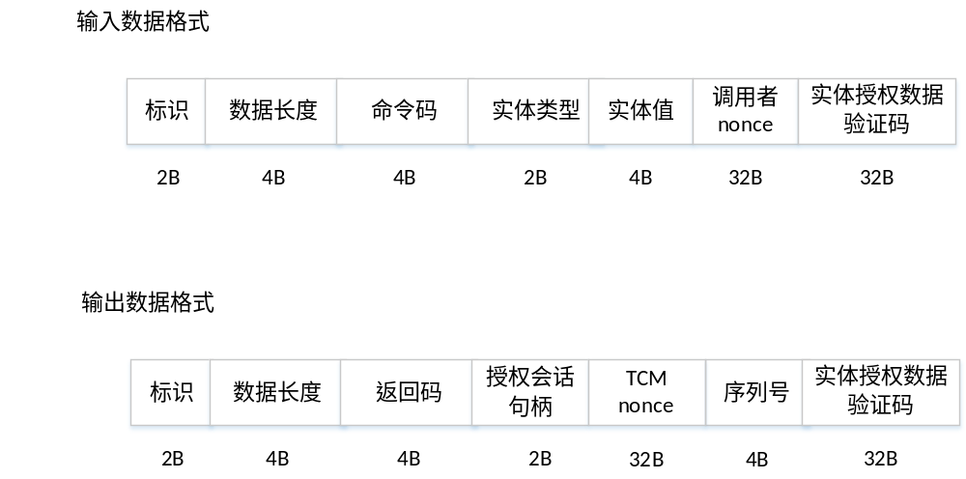
TCM会话命令
Apcreate命令
  本命令可以对多种授权对象进行操作，建立调用者和授权对象间的会话
  Apcreate命令返回一个会话句柄，该句柄用来标识所建立的会话
命令数据格式

Slide 13
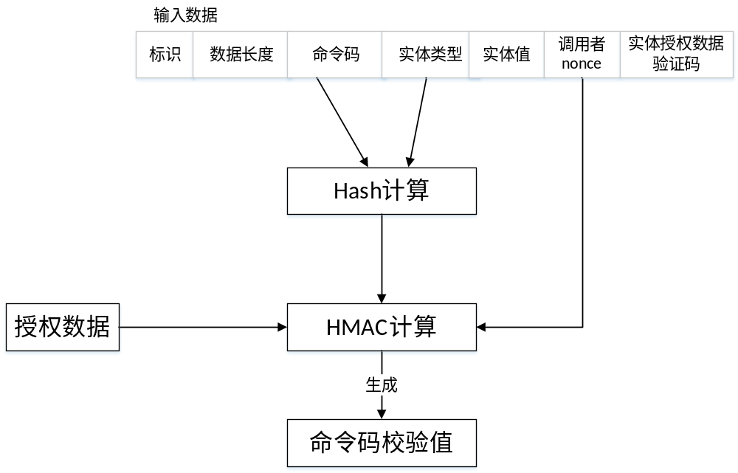
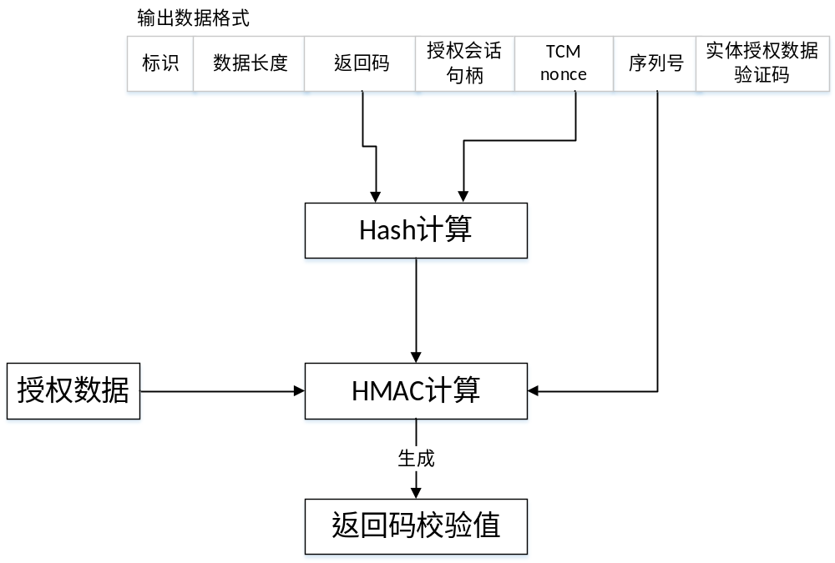
会话命令的验证过程
验证过程确保会话命令和返回数据的抗篡改与抗仿冒
输入命令验证过程（TCM端）
输出数据验证过程（调用端）

Slide 14
TCM会话的安全保护——初始化过程
初态
初始会话建立
apcreate
owner、smk
口令输入
属主设置与smk的创建
takeownership
调用者
调用者
调用者
EK公钥
调用者
会话数据
EK公钥加密
随机数交换
TCM
TCM
TCM
EK私钥解密
EK私钥
TCM会话数据
owner、smk
认证数据结构

Slide 15

TCM会话的安全保护——密钥创建
密钥对象创建
createkey
会话句柄
封装密钥句柄
密钥信息
smk口令
封装密钥数据
调用者
SMK
授权会话
apcreate
调用者
会话校验
调用者
封装密钥
会话数据
会话保护
会话保护
…
TCM
TCM
封装密钥
会话数据
会话保护
会话保护
TCM
密钥生成
会话校验
smk
认证数据
口令
验证
密钥数据
密钥封装
封装密钥数据

Slide 16
TCM中密钥的关联关系
TCM中密钥之间存在着关联关系
    这一关联关系可用于密钥的保护、证明和授权关联
对密钥管理意义重大的几个密钥
    背书密钥EK
    存储根密钥SMK
    用户身份密钥PIK

Slide 17
背书密钥（EK)
EK一般用作TCM的唯一标识
  EK为一个非对称密钥（SM2）对，一般在TCM内部生成或在TCM分发前注入
    createek命令可创建EK密钥对，TCM生命周期只能创建一次
  EK在TCM的全生命周期中，其私钥不能导出，公钥可以导出
EK的公钥导出命令：readpubek
  命令示例：readpubek –wf ekpub.key
  命令含义：ek公钥将被调用者读入到自己的内存中，如果有-wf参数，则该公钥还将被写入到文件ekpub.key中

Slide 18
存储根秘钥（SMK)
SMK是TCM可信存储的源头
  其通过takeownership命令生成，只有属主觉得有必要清除TCM所有权时，才需要重新生成
  takeownership命令执行时，除了生成SMK密钥外，还会设定TCM的属主密钥和SMK密钥
  Takeownership命令执行前，需使用apcreate –it 12建立起调用者TCM_ET_NONE的会话
    该会话在TCM初始化状态时执行，不需要口令输入

Slide 19
PIK密钥
PIK密钥是TCM用户用来鉴别个人身份的密钥
  PIK密钥需要一个配套的PIK证书，来向其它用户证明其个人身份
  证书生成过程需要有CA方的介入
  这里的CA仅为需要互相认证的TCM服务，可以是一个非常轻量级的CA
CA的工作
  向用户提供CA公钥。
  获取用户的PIK证书申请，确认其身份和所使用TCM的可信性
  将用户PIK公钥摘要、用户身份信息和TCM绑定设备信息写入PIK证书中,并用CA私钥签名，将PIK证书发还给申请用户

Slide 20
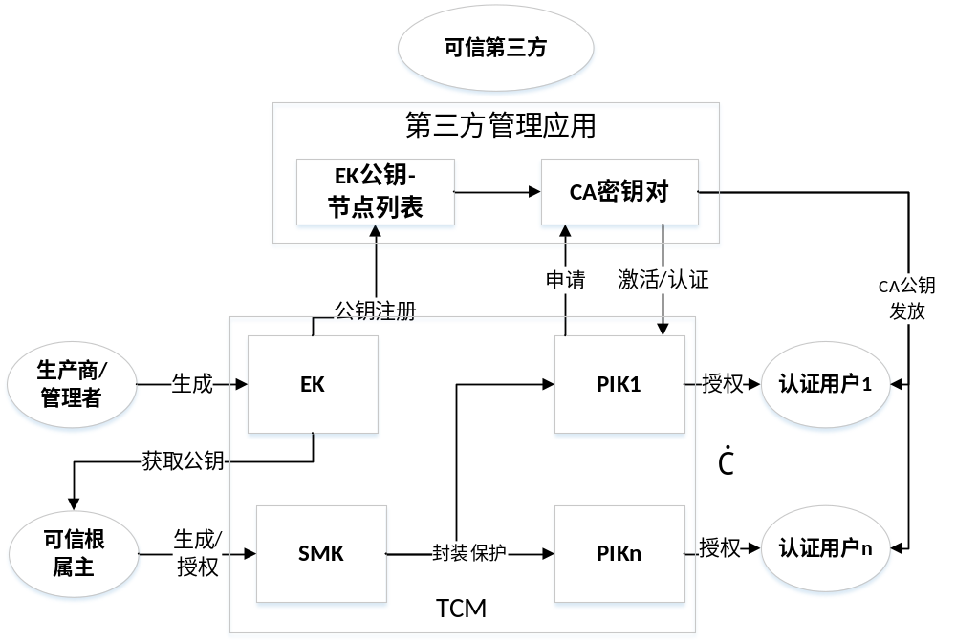
EK、SMK与PIK之间关系图
第三方建立起EK公钥和节点的列表，即可在TCM与节点间建立起绑定关系。
EK的公钥是TCM的唯一标识，EK公钥加密数据仅TCM能解密，TCM用EK公钥签名数据外界可确认其来源
PIK及其证书建立了一个用户-节点-密钥-授权的绑定关系，信任CA时，可以通过CA公钥验证该绑定关系
SMK用来扩展TCM的存储内容，SMK加密的数据仅在本地TCM中才可以解读。

Slide 21
实践课1 TCM模拟器的使用

Slide 22
TCM模拟器的作用
低成本模拟TCM设备
对TCM内部的跟踪调试
TCM功能修改版的验证与试用
TCM的测试
TCM学习的需求

Slide 23
为什么要自己开发一个TCM模拟器
缺少一个开源的TCM模拟器
现有模拟器的问题
  代码结构不佳，修改困难
  使用太多外部库，部署和移植困难
云虚拟TCM的需求
cube架构可以为TCM模拟器提供良好支持
最重要的动机：想做
  科研工作不应有太多斤斤计较
  自己造轮子才是最好的学习和超越方法

Slide 24
TCM模拟器与真实TCM的对比
可信应用
TCM模拟器和真实TCM在设备驱动之上没有任何区别。
可信设备文件
/dev/tcm
TCM设备驱动
TCM模拟器
设备驱动
物理可信根
TCM模拟器

Slide 25
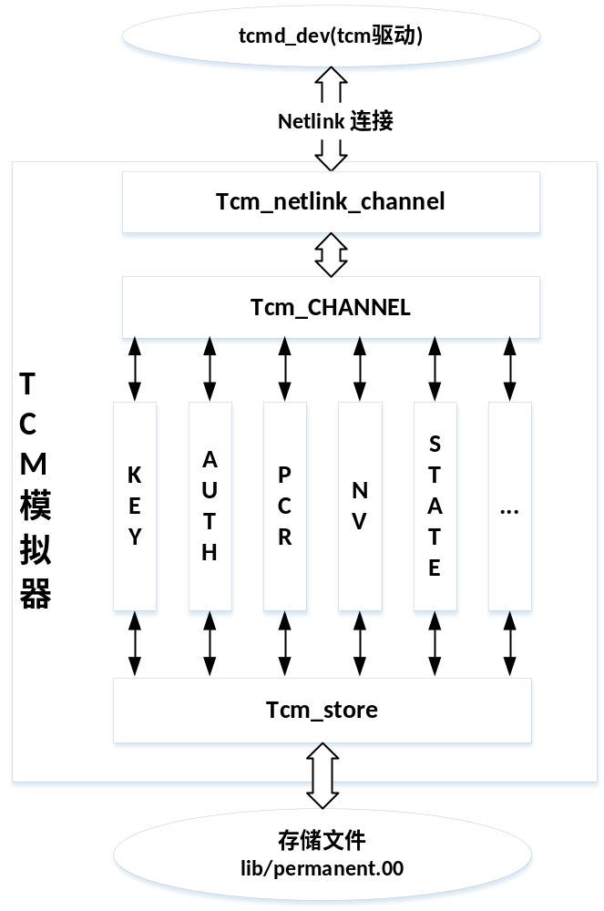
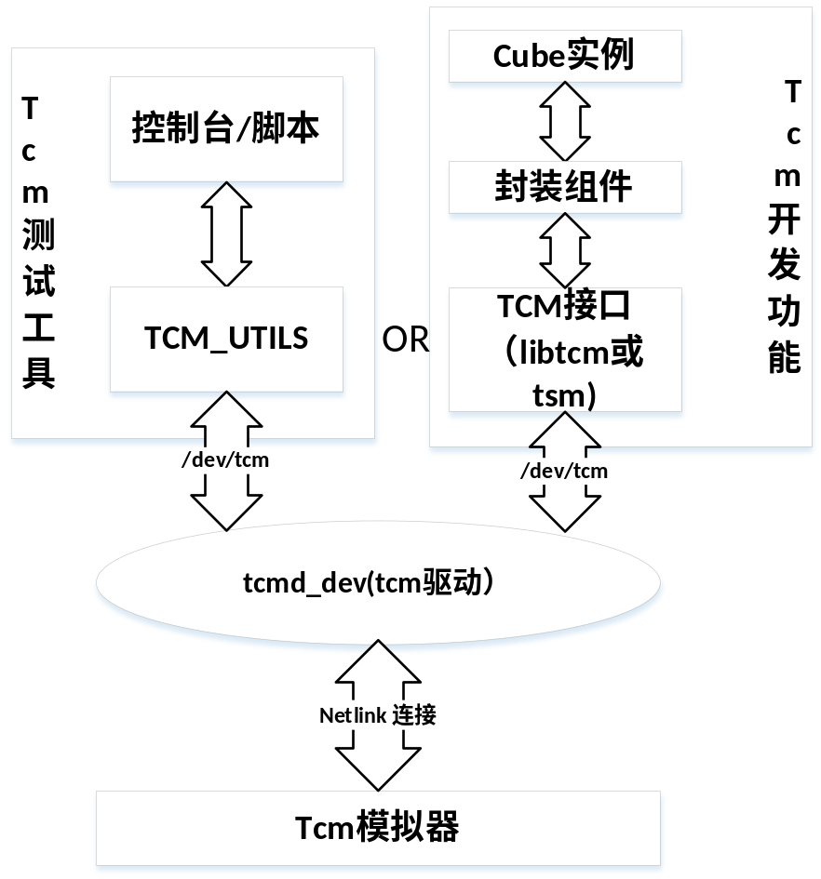
TCM模拟器的结构与使用方式
TCM模拟器结构
TCM模拟器使用方式

Slide 26
建立TCM模拟器部署环境
模拟可信根： cube-tcm项目
  码云平台 https://gitee.com/biparadox/cube-tcm
  需要cube-1.3架构与国密sm2算法库gm_sm2_master的支持
    均在https://gitee.com/biparadox下
环境部署过程
  首先编译cube-1.3架构，再编译gm_sm2_master架构
  将gm_sm2_master架构编译得到的libsm2So.so库复制到cube-tcm的locallib目录下
  在cube-1.3和cube-tcm下分别运行source set_env.sh后，运行env_build.sh，即可完成编译

Slide 27
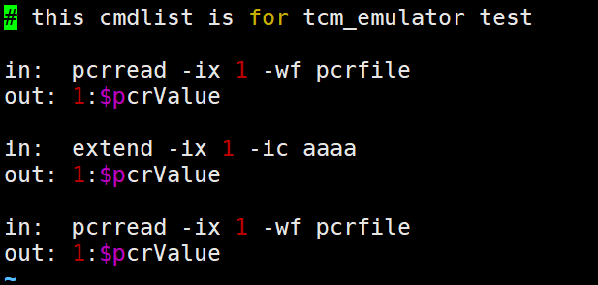
TCM模拟器功能测试
需启动TCM模拟器，加载TCM驱动，而后启动TCM测试工具。
  TCM测试工具可以在命令行载入TCM执行脚本
  一个简单的测试脚本： vtcm_utils目录下的pcr/pcrread.cmd
’#’开头表示该行为注释行
从PCR1寄存器中读取原数值
in开头表示该行为tcm命令输入脚本
向PCR1寄存器中写入字符串aaaa的摘要值
out开头表示该行为tcm命令输出脚本
从PCR1寄存器中读取新数值
1：$xxx表示输出脚本中第1个变量的数值赋予变量xxx,该变量可以在后面的输入命令中作为输入参数使用

Slide 28
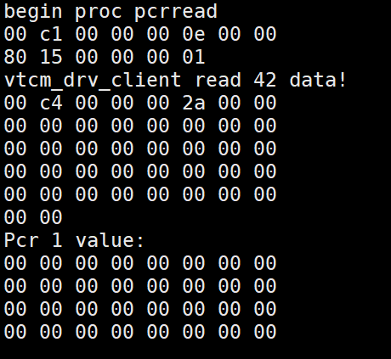
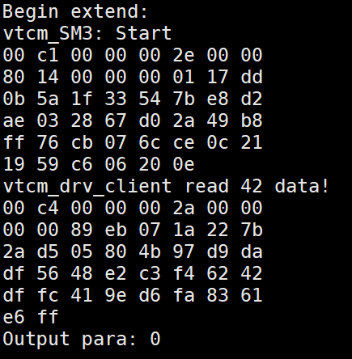
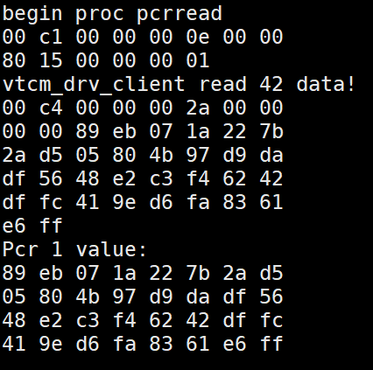
TCM模拟器功能测试
在TCM测试工具vtcm_utils目录下执行./main_proc pcr/pcrread.cmd
  可以看到三对TCM的输入/输出
第一个pcrread命令的输入、输出和所获
取PCR寄存器值
Extend命令的输入与输出
第二个pcrread命令的输入、输出和所获
取PCR寄存器值

Slide 29
建立TCM模拟器部署环境
模拟可信根： cube-tcm项目
  码云平台 https://gitee.com/biparadox/cube-tcm
  需要cube-1.3架构与国密sm2算法库gm_sm2_master的支持
    均在https://gitee.com/biparadox下
环境部署过程
  首先编译cube-1.3架构，再编译gm_sm2_master架构
  将gm_sm2_master架构编译得到的libsm2So.so库复制到cube-tcm的locallib目录下
  在cube-1.3和cube-tcm下分别运行source set_env.sh后，运行env_build.sh，即可完成编译

Slide 30
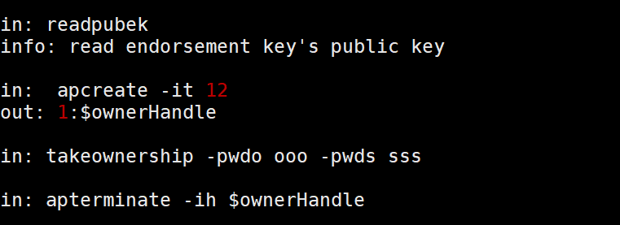
完成smk生成和初始授权的一般流程
读取EK公钥
创建与TCM_ET_NONE的会话，并返回会话句柄
用takeownership命令生成smk和完成授权
终止owner会话

Slide 31
PIK密钥
PIK密钥是TCM用户用来鉴别个人身份的密钥
    PIK密钥需要一个配套的PIK证书，来向其它用户证明其个人身份
    证书生成过程需要有CA方的介入
    这里的CA仅为需要互相认证的TCM服务，可以是一个非常轻量级的CA
CA的工作
    向用户提供CA公钥。
    获取用户的PIK证书申请，确认其身份和所使用TCM的可信性
    将用户PIK公钥摘要、用户身份信息和TCM绑定设备信息写入PIK证书中,并用CA私钥签名，将PIK证书发还给申请用户

Slide 32
PIK密钥生成过程
首先需要有一个CA中心
    最简单的CA中心只需要一个密钥对即可运行，其中公钥需分发给所有用户
PIK密钥生成分成三步
    第一步：用户端生成PIK证书申请
    第二步：CA端鉴别PIK证书申请，签发加密的PIK证书，生成PIK激活包
    第三步：用户端获取PIK激活包，完成激活过程，获得有效的PIK证书
PIK生成后，需将PIK公钥与PIK证书提供给其它用户
    其它用户可以用CA公钥来验证PIK证书，再用PIK证书中的公钥摘要来验证PIK公钥的可信

Slide 33
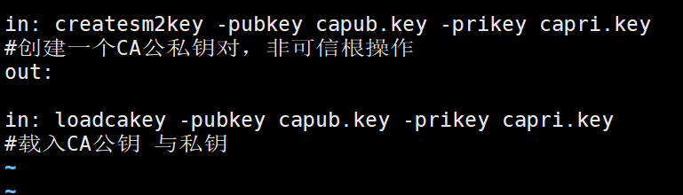
CA初始化操作
首先创建一个SM2公私钥对作为CA的密钥
CA端还应预先获取合法TCM的EK公钥
    可以在设备发放前用readpubek命令获取EK公钥后，存放在CA端
完整的CA端还应存放有用户的个人信息以及用户和可使用设备的关联关系
该命令创建SM2密钥对并将公私钥分别输出到文件中
该命令用来载入密钥作为CA密钥对，在用户端时，应只载入CA公钥

Slide 34
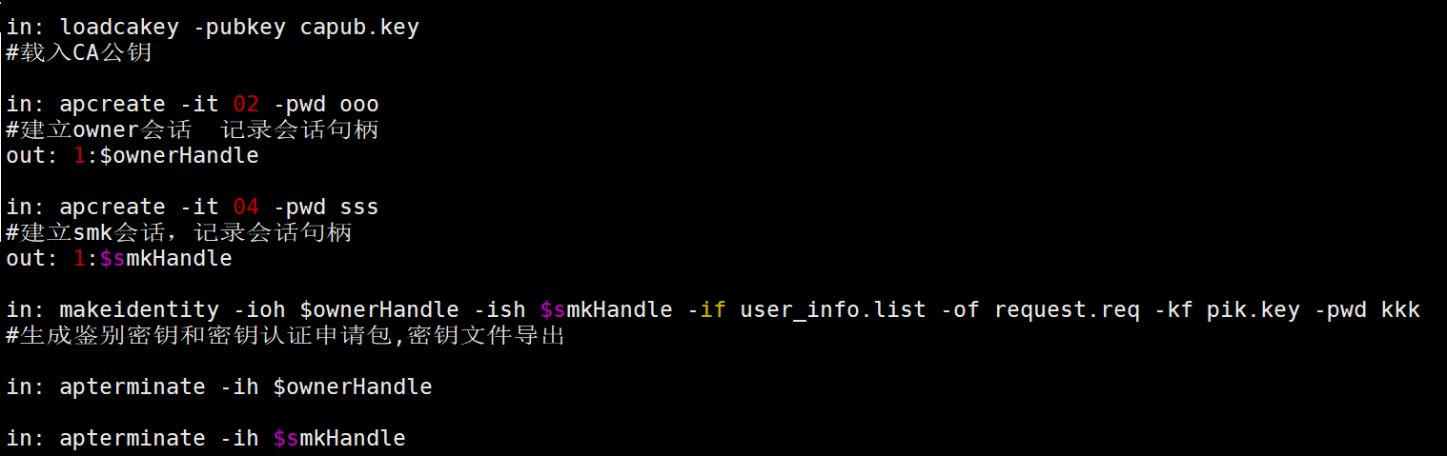
CA申请操作
首先载入CA公钥
创建owner会话和smk的会话
执行makeidentity命令，生成未认证的Pik密钥及证书申请包

Slide 35
Makeidentity命令
Makeidentity是生成pik密钥的关键命令
Makeidentity的输入参数
    属主会话句柄
    SMK会话句柄
    待认证的用户信息
    pik密钥口令
Makeidentity的输出参数
    pik密钥文件(SMK加密）
    pik证书申请包

Slide 36
PIK证书申请包的内容
证书申请包中包含PIK公钥以及身份信息和公钥的摘要值
  这些信息被CA公钥加密后，写入到申请包文件中
类型 | 名称 | 描述
TCM_STRUCT_VER | Ver | 版本号，设为1
UINT32 | Ordinal | TCM_MakeIdentity命令码
TCM_CHOSENID_HASH | LabelPrivCADigest | 身份信息和公钥的摘要
TCM_PUBKEY | IdentityPubKey | PIK公钥

Slide 37
CA签发PIK证书操作
该操作在CA端执行，不需要TCM的参与
  CA端应预先存有申请方的EK公钥，并确认其为合法TCM的EK公钥
  EK公钥搜集过程应该严格管理，以确保其安全性
PIK申请方需要将用户身份信息和PIK申请包都提供给CA端请求证书签发
  CA端应根据管理规则，对用户身份信息进行确认。确认后再执行证书签发操作

Slide 38
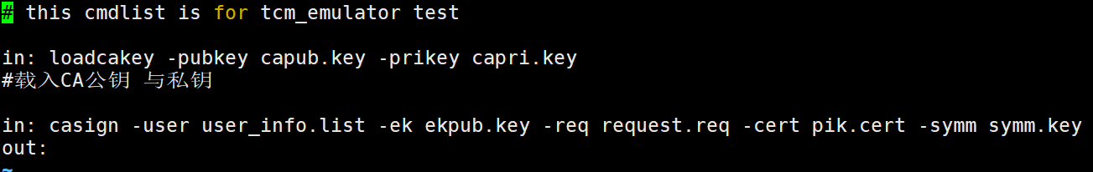
CA签发PIK证书的脚本命令
签发证书命令的输入参数
  用户信息，pik公钥，申请方的EK公钥，证书申请包
签发证书命令的输出参数
  由对称钥加密的包含PIK和身份信息摘要值的PIK证书，格式可由管理者自行设定
  由申请方EK公钥加密的对称钥文件，以确保只有合法申请方可恢复出PIK证书

Slide 39
PIK证书激活操作
CA端将加密的PIK证书和对称钥文件返回给PIK申请方，由PIK申请方通过PIK证书激活操作获得有效的PIK证书
  证书激活之前，应创建Owner会话和SMK会话，载入PIK密钥，并创建PIK会话
  PIK证书激活命令为activateidentity命令
Activateidentity命令的参数
  输入参数：Owner会话句柄，PIK密钥句柄、PIK密钥会话句柄以及EK公钥加密的对称钥密钥文件
  输出参数：解密后的对称钥密钥文件
  命令执行后，PIK申请方需使用解密的对称钥密钥解密PIK证书，以获得有效PIK证书

Slide 40
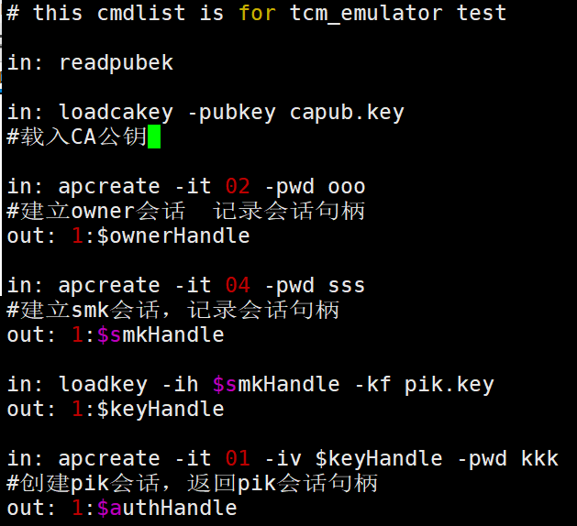
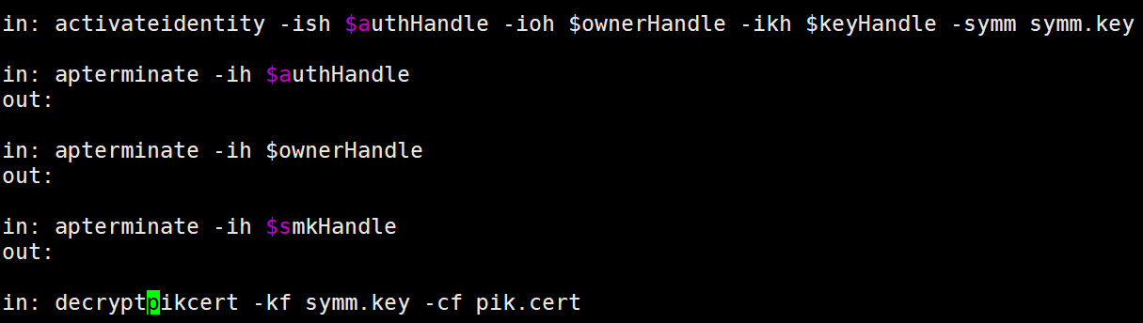
PIK证书激活操作脚本
Activateidentity命令执行，会话终止以及证书解密输出
CA公钥载入、PIK载入以及会话建立

Slide 41
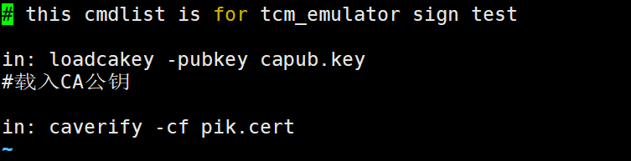
PIK验证过程
不需要TCM的介入即可执行
  验证方需预先获取CA公钥，在验证时需要载入公钥
  验证证书时，只需直接用CA公钥进行验证即可
  这一验证只是验证了CA公钥证书的正确性，对PIK的验证还需计算PIK用户信息以及公钥摘要值之后与证书中内容进行比对才能确定

Slide 42
PIK生成与验证过程的示例脚本
cube-tcm源码中有PIK生成与验证过程的示例脚本
  位于cube-tcm/vtcm_utils/pik目录下
脚本名称 | 脚本功能 | 执行方
pikcainit.cmd | CA密钥初始化 | CA端
pikreq.cmd | PIK申请 | PIK申请方
pikcasign.cmd | PIKCA证书签发 | CA端
pikactivate.cmd | PIK激活 | PIK申请方
pikverify.cmd | PIK验证 | 其它用户

Slide 43
第二种方式：调用libtcm执行tcm功能
Libtcm库源码：cube-tcm/module/libtcm目录下
  头文件： cube-tcm/include/tcmfunc.h
  源码文件：tcm_func.c（tcm命令）与tcm_ex_func.c(tcm外执行命令）
示例程序源码：libtcm/example
  需包含一组头文件
  需连接libtcm库和其它一些算法和函数库

Slide 44
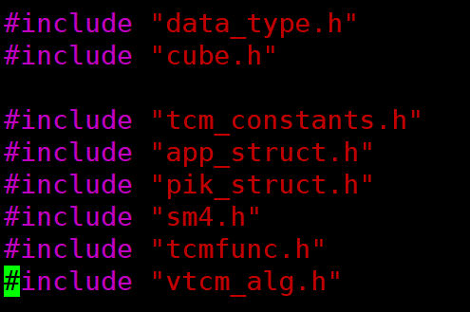
调用libtcm的头文件要求与库函数要求
cube-1.3/include目录下的头文件
cube-tcm/include目录下的头文件
cube-1.3/cubelib/lib下的库文件
cube-tcm/locallib/lib下的库文件

Slide 45
PIK生成与验证过程的执行程序实现
cube-tcm源码中有PIK生成与验证过程的示例程序
  位于cube-tcm/modules/libtcm/example目录下
程序名称 | 程序功能 | 执行方
cainit | CA密钥初始化 | CA端
pikreq | PIK申请 | PIK申请方
casign | PIKCA证书签发 | CA端
pikactivate | PIK激活 | PIK申请方
pikverify | PIK验证 | 其它用户

Slide 46

谢谢大家！

